Slide 1
Kunskapsråd kirurgi och cancer
Nässjö 20 februari 2026

Slide 2
Agenda
1. Inledning
Presentationsrunda - aktuellt inom ditt område just nu
Hur skapar vi tillsammans effekt i systemet?
2. Sydöstra sjukvårdsregionen - vad är nytt från RSL?
3. Uppföljning och återkoppling från tidigare möten
4. Pilotstudie lungcancerscreening i SÖSR
5. Cancerstrategin
6. Forskning - vad skulle behöva ske i samverkan inom RPO och mellan RPO för att stärka forskning?
7. Mötestider 2026
8. Avslutning - summering och utvärdering

Slide 3
1. Inledning
Presentationsrunda - Vad är aktuellt just nu inom ditt område?
Hur skapar vi tillsammans effekt i systemet?

Slide 4
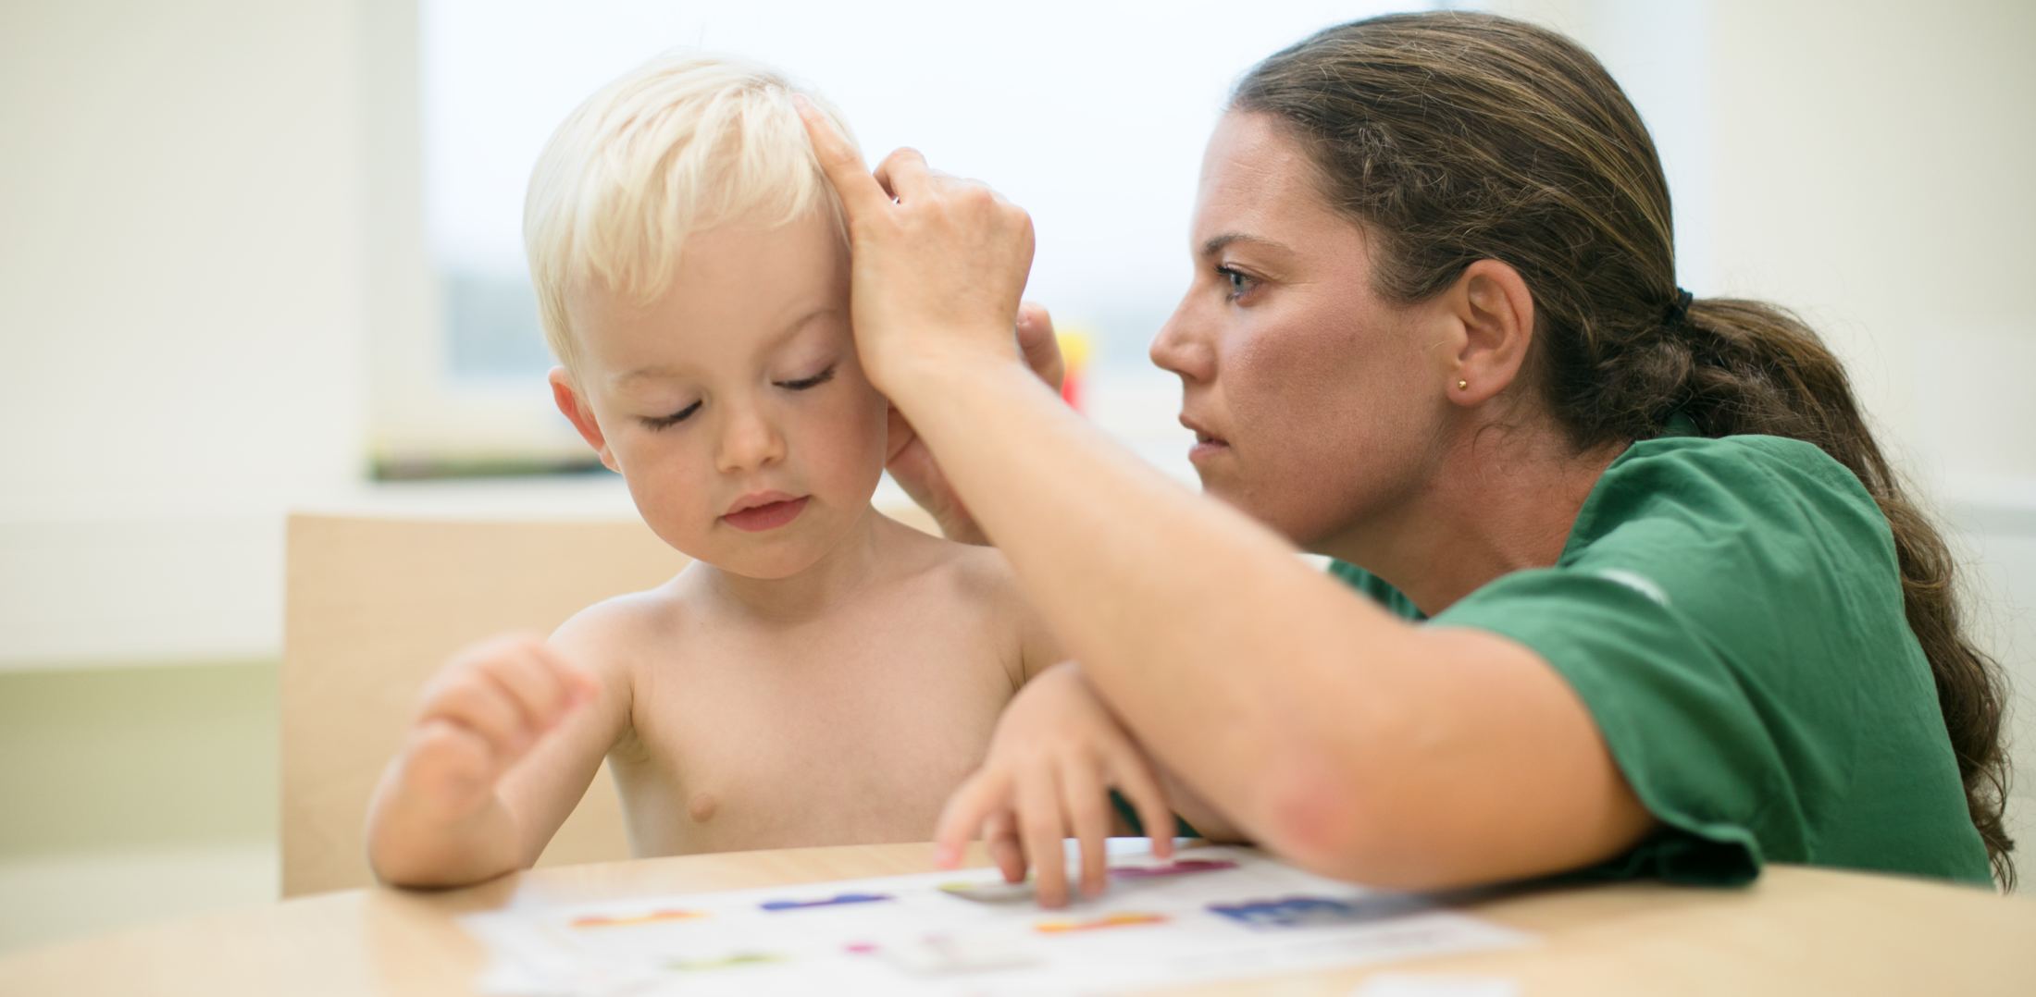
Samverkan för god
och jämlik hälso- och sjukvård

Slide 5
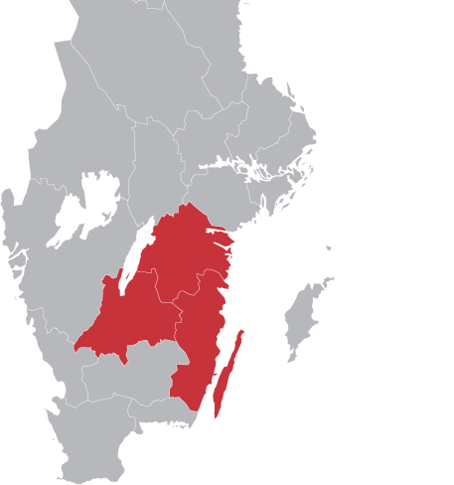
Region Östergötland
472 000 invånare
13 000 medarbetare
Region Jönköpings län
370 000 invånare
10 000 medarbetare
Region Kalmar län
247 000 invånare
7 000 medarbetare
Notes:
Sydöstra sjukvårdsregionen är en av sex sjukvårdsregioner i landet.
I regionen bor drygt 1 miljon människor.
Våra tre regioner har totalt 30 000 medarbetare.

Slide 6
Vår gemensamma uppfattning
Vårt sätt att se sjukvårdsregionen som ett sjukvårdssystem medför några grundläggande utgångspunkter:
ett gemensamt ansvar för att vården i de tre regionerna ska fungera på ett bra sätt
stärka den sjukvårdsgemensamma vården utan att motverka utvecklingen av den lokala hälso- och sjukvården
samordna förflyttning mellan vårdnivåer
värna Universitetssjukhuset i Linköping som högspecialiserat universitetssjukhus
sänka administrativa och ekonomiska trösklar
Notes:
De sjukvårdsregionala grupperna ansvarar för att förankra sin handlingsplan i relevanta verksamheter i Region Jönköpings län, Region Kalmar län och Region Östergötland.
Kort- och långsiktiga behovsanalyser utgör beslutsunderlag i en interaktion mellan programområden, kunskapsråd, Regionsjukvårdsledningen och Samverkansnämnden. Kunskapsråden fångar upp förslag till verksamhetsförändringar från programområdena. Regionsjukvårdsledningens stab fångar upp förslag till förändringar från samverkansgrupperna.
Större förändringar bereds och beslutas i Regionsjukvårdsledningen eller Samverkansnämnden och i respektive region.
Regionernas årliga överenskommelse om samverkan och vård fastställs av Samverkansnämnden.

Slide 7
Våra samarbetsområden
Vår samverkan omfattar all hälso- och sjukvård, och vi har beslutat att öka vårt gemensamma arbete kring:
Ledning och styrning
Patientens egenkraft och samskapande
Kunskapsstyrning
Långsiktig och hållbar arbetsfördelning
Effektiva processer
Attrahera och utveckla kompetenser
Våra gemensamma mål fastställs i Samverkansnämndens årliga överenskommelse.
Notes:
Samverkan i sjukvårdsregionen fokuserades från början på regionsjukvård och högspecialiserad vård vid Universitetssjukhuset i Linköping. Efter hand har samverkan breddats att omfatta all hälso- och sjukvård inklusive kompetensförsörjning, forskning och hållbar utveckling.

Slide 8
Våra löften
Som patient i Sydöstra sjukvårdsregionen ska du:
erbjudas vård som är lätt tillgänglig för kontakt, bedömning och besök
erbjudas diagnostik och behandling samt uppföljning enligt bästa kunskap i varje möte
vara delaktig och välinformerad genom hela vårdkedjan
få tillgång till jämlik vård
erbjudas bästa möjliga hälsofrämjande insatser och välfungerande screeningprogram
få tillgång till patientsäker vård
erbjudas kostnadseffektiv vård
I Sydöstra sjukvårdsregionen prioriteras patientnära forskning.
Notes:
Löftena till patienterna kommer ursprungligen från cancervården.
Idag formulerar och konkretiserar vi patientlöften inom alla sjukdomsgrupper.

Slide 9
Vår avtalsmodell
För att olika ekonomiska ersättningsvillkor inte ska hindra patientströmmar mellan våra regioner likställs ersättningsvillkoren för verksamheter som omfattas av det sjukvårdsregionala samarbetet.
Ersättning sker med fast ram kombinerad med rörlig del baserad på patientvolym.
Avtalsmodellen tillämpas för samtliga patientströmmar inom sjukvårdsregionen med några få undantag.
Notes:
Principerna för den ekonomiska regleringen beskrivs i regionernas årliga överenskommelse.
Sedan många år visar nationella jämförelser att vården i sjukvårdsregionen bedrivs kostnadseffektivt.

Slide 10
Våra resultat
Region Jönköpings län, Region Kalmar län och Region Östergötland har under lång tid visat toppresultat inom många områden i öppna jämförelser av hälso- och sjukvården.
Sydöstra sjukvårdsregionen utmärker sig i nationella patientenkäter och i hälso- och sjukvårdsbarometern.
Våra sjukhus har flera topplaceringar i Dagens Medicins jämförelser
av sjukhusen i Sverige.
Notes:
Läs mer: Vården i siffror

Slide 11
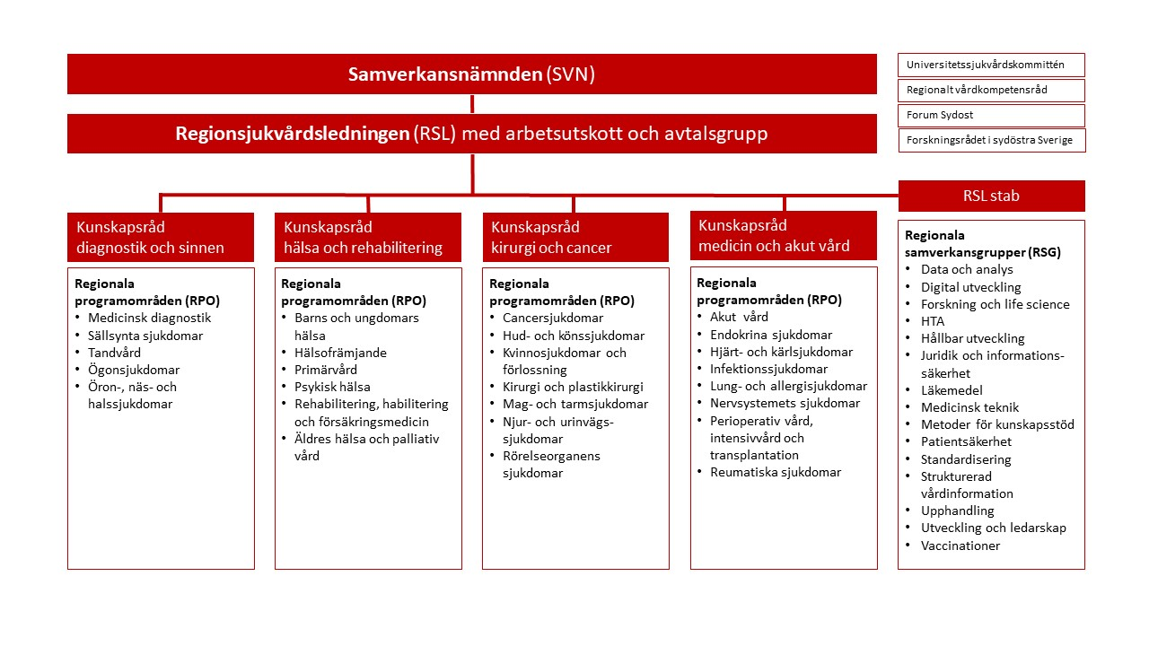
Notes:
Vår samverkansorganisation är anpassad till Nationellt system för kunskapsstyrning.
Uppföljningen av de regionala programområdena sker i fyra kunskapsråd, som också utgör ledningsstöd.
Regionsjukvårdsledningens arbetsutskott utgör ledningsstöd till de regionala samverkansgrupperna.

Slide 12
Samverkansnämnden
Samverkansnämnden är sjukvårdsregionens politiska organ. Nämnden består av tre företroendevalda och tre ersättare från vardera region. Ansvaret för ordförandeskap och sekreterare roterar mellan regionerna i tvåårsperioder.
Samverkansnämnden beslutar om:
vilken sjukvård som ska vara regiongemensam och till vilken enhet den ska samordnas
vilken vård som inte ska bedrivas i sjukvårdsregionen
fördelning av tilldelad budget från respektive region
priser för såld vård
Notes:
Samverkansnämnden har fyra sammanträden per år.
Protokoll och handlingar publiceras på sjukvårdsregionens webbplats.

Slide 13
Regionsjukvårdsledningen
Regionsjukvårdsledningen tar fram underlag till Samverkansnämnden och verkställer nämndens beslut om gemensam verksamhet och samverkan.
Regionsjukvårdsledningen ansvarar för styrning, samordning och uppföljning av
produktion
kvalitet
utveckling
medicinska resultat
vårdprogram.
Notes:
Regionsjukvårdsledningen, dess arbetsutskott och stab bemannas med representanter för verksamhetsledningarna i de tre regionerna.
Ansvaret för ordförandeskap och sekreterare roterar mellan regionerna i tvåårsperioder.

Slide 14
Kunskapsråd
Fyra kunskapsråd samordnar och följer upp handlingsplaner och arbetet med patientlöftena i de regionala programområdena på uppdrag av Regionsjukvårdsledningen:
Diagnostik och sinnen*
Hälsa och rehabilitering
Kirurgi och cancer**
Medicin och akut vård
Kunskapsråden bemannas med ledningsrepresentanter från regionerna.
*Representanter för regionernas hälso- och sjukvårdsledningar är styrgrupp för Centrum för sällsynta diagnoser
**Representanter för regionernas hälso- och sjukvårdsledningar är styrgrupp för Regionalt cancercentrum Sydöst
Notes:
Kunskapsråden arbetar på uppdrag av Regionsjukvårdsledningen (RSL) för att säkerställa ledningsstöd till regionala programområden (RPO) och skapa drivkraft i systemet för kunskapsstyrning.
Kunskapsråden
efterfrågar resultat och analys utifrån sjukvårdsregionens patientlöften
underlättar för programområdena att utföra sitt uppdrag
bidrar med systemperspektiv i remissvar och förslag till förändringar
stödjer implementering av bästa möjliga kunskap
stödjer samverkan med samverkansgrupper, kvalitetsregister och forskning
verkar för ökad patientmedverkan

Slide 15
Kunskapsrådets roll
Kunskapsrådets roll:
är en plattform för gemensamt lärande
ett ledningsstöd i samverkan och kunskapsstyrning
är att stödja, följa upp, samordna arbetet i de regionala programområdena
är att initiera och stödja samverkan
Kunskapsråden har särskilt fokus på god och jämlik vård.
Representanter för regionernas hälso- och sjukvårdsledningar har mandat och ansvar att lyfta frågor för beslut i respektive region och Regionsjukvårdsledningen.

Slide 16
Långsiktig och hållbar arbetsfördelning
Kartläggningen av opererande verksamheter i SÖSR visar variationer i tillgänglighet, arbetssätt och resursutnyttjande. Samsyn finns kring ansvarsfördelning, men målkonflikter kvarstår kring vårdkoncentration och kompetensförsörjning.
Invånarna är positiva till att resa för att få vård av hög kvalitet, om de har tydliga kontaktvägar, sammanhållen vårdplan, samt praktiskt och ekonomiskt stöd.
Rapporten föreslår stärkt samverkan, gemensamma arbetssätt och uppföljning. Rapporten ska revideras och godkänna den lämnas över till samverkansnämnden.

Slide 17
Specifika områden för utökad samverkan
  Proteskirurgi höft och knä
  Kataraktoperationer
  Centralisera komplexa aortasjukdomar
  Samordning av endoskopiska undersökningar

Slide 18
Slutsatser och arbete framåt
Arbetsgruppen reviderar rapporten enligt diskussion
Rapport överlämnas till styrgruppen inför möte 24 februari
Styrgruppen granskar och godkänner
Slutrapport går vidare till samverkansnämnden

Slide 19
Gruppdiskussion
1. Hur skapar vi tillsammans effekt i systemet genom stärkt samverkan, gemensamma arbetssätt och uppföljning? Konkretisera och dokumentera.
2. Var behöver vi vara om 3-5 år utifrån invånarens/patientens behov och hur arbetar/samverkar vi tillsammans för att komma dit? Konkretisera och dokumentera.

Slide 20
2. Vad är nytt från RSL?
Regionsjukvårdsledningen 3 februari 2026
Långsiktig och hållbar arbetsfördelning
Färdplan för precisionsmedicin
Universitetssjukvårdsstrategin 2026–2030
RSG Hälsodata,
Cancerstrategi 2.0, LCCC, EUnetCCC
RSG vaccination
Ansökan stimulansmedel

Slide 21
Färdplan för precisionsmedicin
Presentation av nulägesbild på RSL. Stort samverkansbehov.
Socialstyrelsen har fått ett regeringsuppdrag gällande precisionshälsa (2026–2027). Det handlar om att:
etablera en nationell samordningsstruktur
ta fram underlag för långsiktig statlig satsning för implementering av precisionshälsa
utarbeta en modell för prioritering av patientgrupper vid införande av precisionsdiagnostik i vården.

Slide 22
Universitetssjukvårdsstrategin 2026–2030, handlingsplaner
Respektive huvudman tar fram nya handlingsplaner för god universitetssjukvård med konkreta åtgärdspunkter för de närmsta åren.
Det gemensamma ramverket och prioriteringar behöver förtydligas, förankras och kommunikationsvägarna behöver stärkas.
Nuvarande strategi är godkänd på tjänstemannanivå inom Universitetssjukvårdskommittén (USK).
Information till samverkansnämnden kommer under våren och beredning inför politiskt beslut hos respektive huvudman pågår.

Slide 23
RSG hälsodata
RSG Data och analys slogs ihop med RSG strukturerad vårdinformation november 2025
Regionsjukvårdsledningen godkänner ny uppdragsbeskrivningen för RSG hälsodata efter att en mindre justering genomförts i enlighet med mötets diskussion

Slide 24
Cancer
Ny cancerstrategi; Ökad överlevnad och bättre livskvalitet – nationell cancerstrategi 2.0. Cancerstrategin omfattar nu även barn och unga vuxna.
En permanent ledningsorganisation för Linköping Comprehensive Cancer Centre (LCCC) har etablerats. 20 processteam täcker nu över 35 diagnosområden. LCCC ingår i både ett nationellt och ett europeiskt CCC-nätverk och är antagna som enda nationella pilot för nätverk inom EUnetCCC.
Ett pilotprojekt inom Joint Action EUnetCCC pågår (september 2025 till maj 2026), för att etablera en gemensam europeisk modell för certifiering och nätverk av Comprehensive Cancer Centers (CCC). Sydöstra sjukvårdsregionen är en av två piloter i Sverige.

Slide 25
RSG vaccination
RSG bildats 2025. Målet är att stärka den sjukvårdsregionala samordningen av vaccinationsfrågor inom SÖSR.
Uppdraget omfattar att bereda beslutsunderlag, stödja implementering av nationella rekommendationer, samordna remissvar och bedriva omvärldsbevakning.
Aktuella frågor inkluderar behovet av en enhetlig hantering av bältrosvaccinet Shingrix, där ett gemensamt förslag på prioriterade patientgrupper tagits fram och nu bereds vidare i RSG Läkemedel.
Arbetet med HPV‑kampanjen pågår liksom samordning av remisser och utvecklingen av vaccinationsregister inom Nationella läkemedelslistans.

Slide 26
Ansökan stimulansmedel RPO PIVoT
Regionsjukvårdsledningen beviljar ansökan om stimulansmedel för att stärka den sjukvårdsregionala samverkan mellan operations‑ och intensivvårdsklinikerna i SÖSR, förbättra tillgängligheten och minska behovet av extern vård.

Slide 27
3. Uppföljning och återkoppling från tidigare möten

Slide 28
Ärende | Presentatör
Kvalitetsregister SWIBREG (IBD) släcks ner vid årsskiftet om inte regionerna ingår avtal. Pär Myrelid är registerhållare. | Henrik Stjernman
Barnkirurgi - det pågår en dialog inom barnkirurgi där regionen har byggt upp en egen kapacitet för att inte behöva remittera utanför länet | Ida Dånmark
RPO rörelsesjukdomar: osteoporos – man söker enkelt sätt att hitta osteoporspatienter som behöver medicinering, möjligen via en AI-lösning. Man återkommer eventuellt med underlag om det behövs aktivt stöd från andra delar av kunskapsstyrningsorganisationen | Malcolm Anderson
EU projekt ex Samira som hanterar strålningsfrågor. Frågan om radiofarmaka har diskuterats gällande transport och kostnad. En fråga som diskuteras är om radiofarmaka skulle kunna bli högspecialiserad vård i framtiden | Martin Takac
SÖSR pilot EU netCCC | Martin Takac

Slide 29

Att skapa hållbara CCC-nätverk på nationell, sjukvårdsregional och regional nivå
Pilotprojekt inom Joint Action EUnetCCC (arbetspaket 4)
Charlotte Carlsson, Lotta Lindqvist 2026-02-03

Slide 30
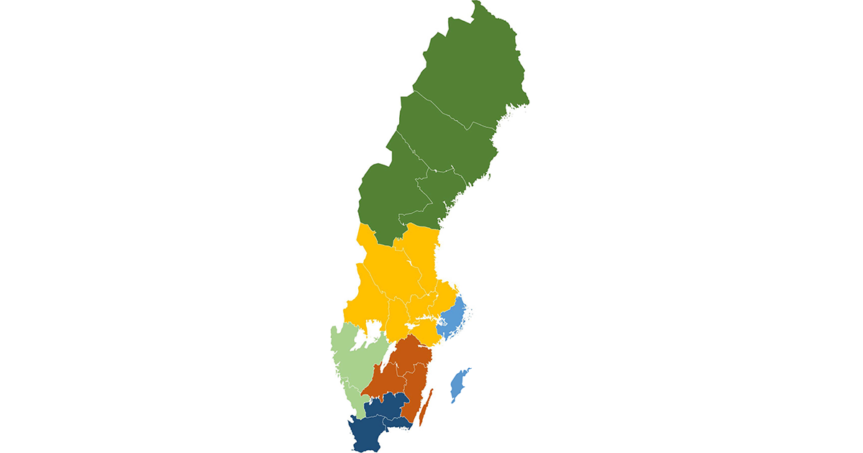

Den sjukvårdsregionala piloten
Projekttid
September 2025 – maj 2026
Projektledare
Region Jönköpings län; charlotte.carlsson@rjl.se
Region Kalmar län; fredrik.enlund@regionkalmar.se; tomas.kristiansson@regionkalmar.se
Region Östergötland; lotta.lindqvist@regionostergotland.se
Socialstyrelsen: catarina.jansson@socialstyrelsen.se
Notes:
Lotta

Slide 31
EUnetCCC
Joint Action EUnetCCC syftar till att
etablera en ny EU-modell för certifiering av Comprehensive Cancer Centers (CCC).
Målsättning inom projektet till 2030
alla EU:s länder ska utveckla minst ett CCC
90% av invånarna ska nås av det nätverk som detta CCC etablerar.
EUnetCCC vill vidare skapa nätverk mellan CCC:er och stimulera samverkan mellan dessa, både under och efter projektets.
Länder som deltar
Notes:
Charlotte
Stöd för brygga till nästa bild – sammanhanget och mycket arbete som pågår… bland annat… Flyg snabbt över den.

Slide 32
Nio olika pågående arbetspaket
WP5
Inkludering, Certifiering och Efterlevnad av EUCCC-nätverket
WP6
Stärka kapacitet och kvalitetsförbättring i EUCCC-nätverket
WP1 – KOORDINERING
WP2 – SPRIDNING
WP7
Styrning, Medlemskap ochEngagemang av EUCCC-nätverket
WP4 – HÅLLBARHET
WP3 – UTVÄRDERING
WP8
Utveckling av nätverksaktiviteter
WP4 – HÅLLBARHET
WP9
Stöd av genomförandet av CCCNs
Notes:
Charlotte
Arbetet, som är omfattande nätverksbyggande för gemensam ackreditering, är uppdelat idag i nio arbetspaket (WP).
WP 1-4 är de obligatoriska och mer administrativa, och WP 5-9 är de mer tekniska och ämnesspecifika.
Syftet med WP4 är att skapa en strategi för hållbarhet, koordinera piloter och att utveckla synergier med stora europeiska och internationella program och intressenter. De specifika målen är:
Utveckla en långsiktig strategi med hjälp av piloter i WP4, use-cases i WP8 och resultat från WP 5-9
Etablera en färdplan för EUnetCCC:s inriktning och en hållbarhetsrapport
Utvärdera organisationsmodeller för CCC:er och kopplade infrastrukturer.
Leds av Sciensano, Belgien och The National Institute of Public Health, Slovenien

Slide 33
Arbetspaket 4: Hållbarhet
”Länder i EU har olika förutsättningar”
Piloternas syfte är att testa genomförbarheten, anpassningsförmågan och robustheten hos CCC i olika konfigurationer och i olika sammanhang för att skapa hållbara nätverksstrukturer.
Sverige genomför två pilotprojekt:
Sjukvårdsregional pilot
Nationell pilot för att formalisera ett nationellt CCC-nätverk
Notes:
Charlotte

Slide 34
Den sjukvårdsregionala piloten
Övergripande syfte
Bidra till en hållbar lösning för ett sjukvårdsregionalt CCC nätverk i Sydöstra sjukvårdsregionen för att leverera
cancervård av högsta kvalitet
jämlik tillgänglighet
framhäva forskningskapaciteten
i hela sjukvårdsregionen
Notes:
Lotta
Syftet med piloten är…

Slide 35
Den sjukvårdsregionala piloten
Specifika mål​
Kartlägga och beskriva styrkor och möjligheter samt ta fram rekommendationer för utveckling/förbättringar avseende följande teman:​
​
1. Styrning och ledning​
Ett ramverk för styrning och ledning samt definiera processer för ett sjukvårdsregionalt konsortiumbaserat CCC-nätverk inom sydöstra sjukvårdsregionen​
​
2. Vård​
Standardiserade arbetssätt och riktlinjer för patientens hela vårdförlopp och multidisciplinära team (MDT) inom sydöstra sjukvårdsregionen​
​
3. Forskning/Integrerad forskning och vård​
Formaliserade forskningsnätverk med deltagande av Linköpings universitet för att följa forskningsaktiviteter och bygga kapacitet för interventionell klinisk forskning
Notes:
Lotta
Syftet med piloten är…

Slide 36
4. Pilotstudie lungcancerscreening i SÖSR

Slide 37




Lungcancer-screening projekt i Sydöstra sjukvårdsregionen
Ann Gollvik
Specialistläkare Lungmedicinska kliniken Linköping
RCC Processledare

Slide 38
Lungcancer-screening – tidigare studier
NLST (National lung cancer screening trial) publ 2011. Drygt 53 000 individer. Inklusionskriterier: 55-74 år, ≥ 30 paket-år. Resultat: minskad mortalitet i lungcancer med 20,3%, minskad total-mortalitet med 6,7%.
Reduced lung-cancer mortality with low-dose computed tomographic screening, Aberle D R et al, New England Journal of Medicine, 2011
NELSON (Nederlands-Leuvens longkanker Screenings Onderzoek) publ 2020. 16 000 individer. 50-74 åå, ≥ 15 paket-år. Resultat: minskad mortalitet i lungcancer med 24% (RR ratio 0,76). Ingen minskad total-mortalitet. Stadium!
Reduced Lung-Cancer Mortality with Volume CT Screening in a Randomized Trial, de Koning H J et al, New England Journal of Medicine, 2020
Notes:
2 största studierna på området varav Nelson viktig för svensk population/debatt. Fler mindre europeiska (en tysk, en italiensk, en dansk) med ca 4-6 000 deltagare med signifikant minskad mortalitet i lungcancer förutom i en men där såg man mycket få patienter i st. IV med favör för den screenade gruppen.

Slide 39
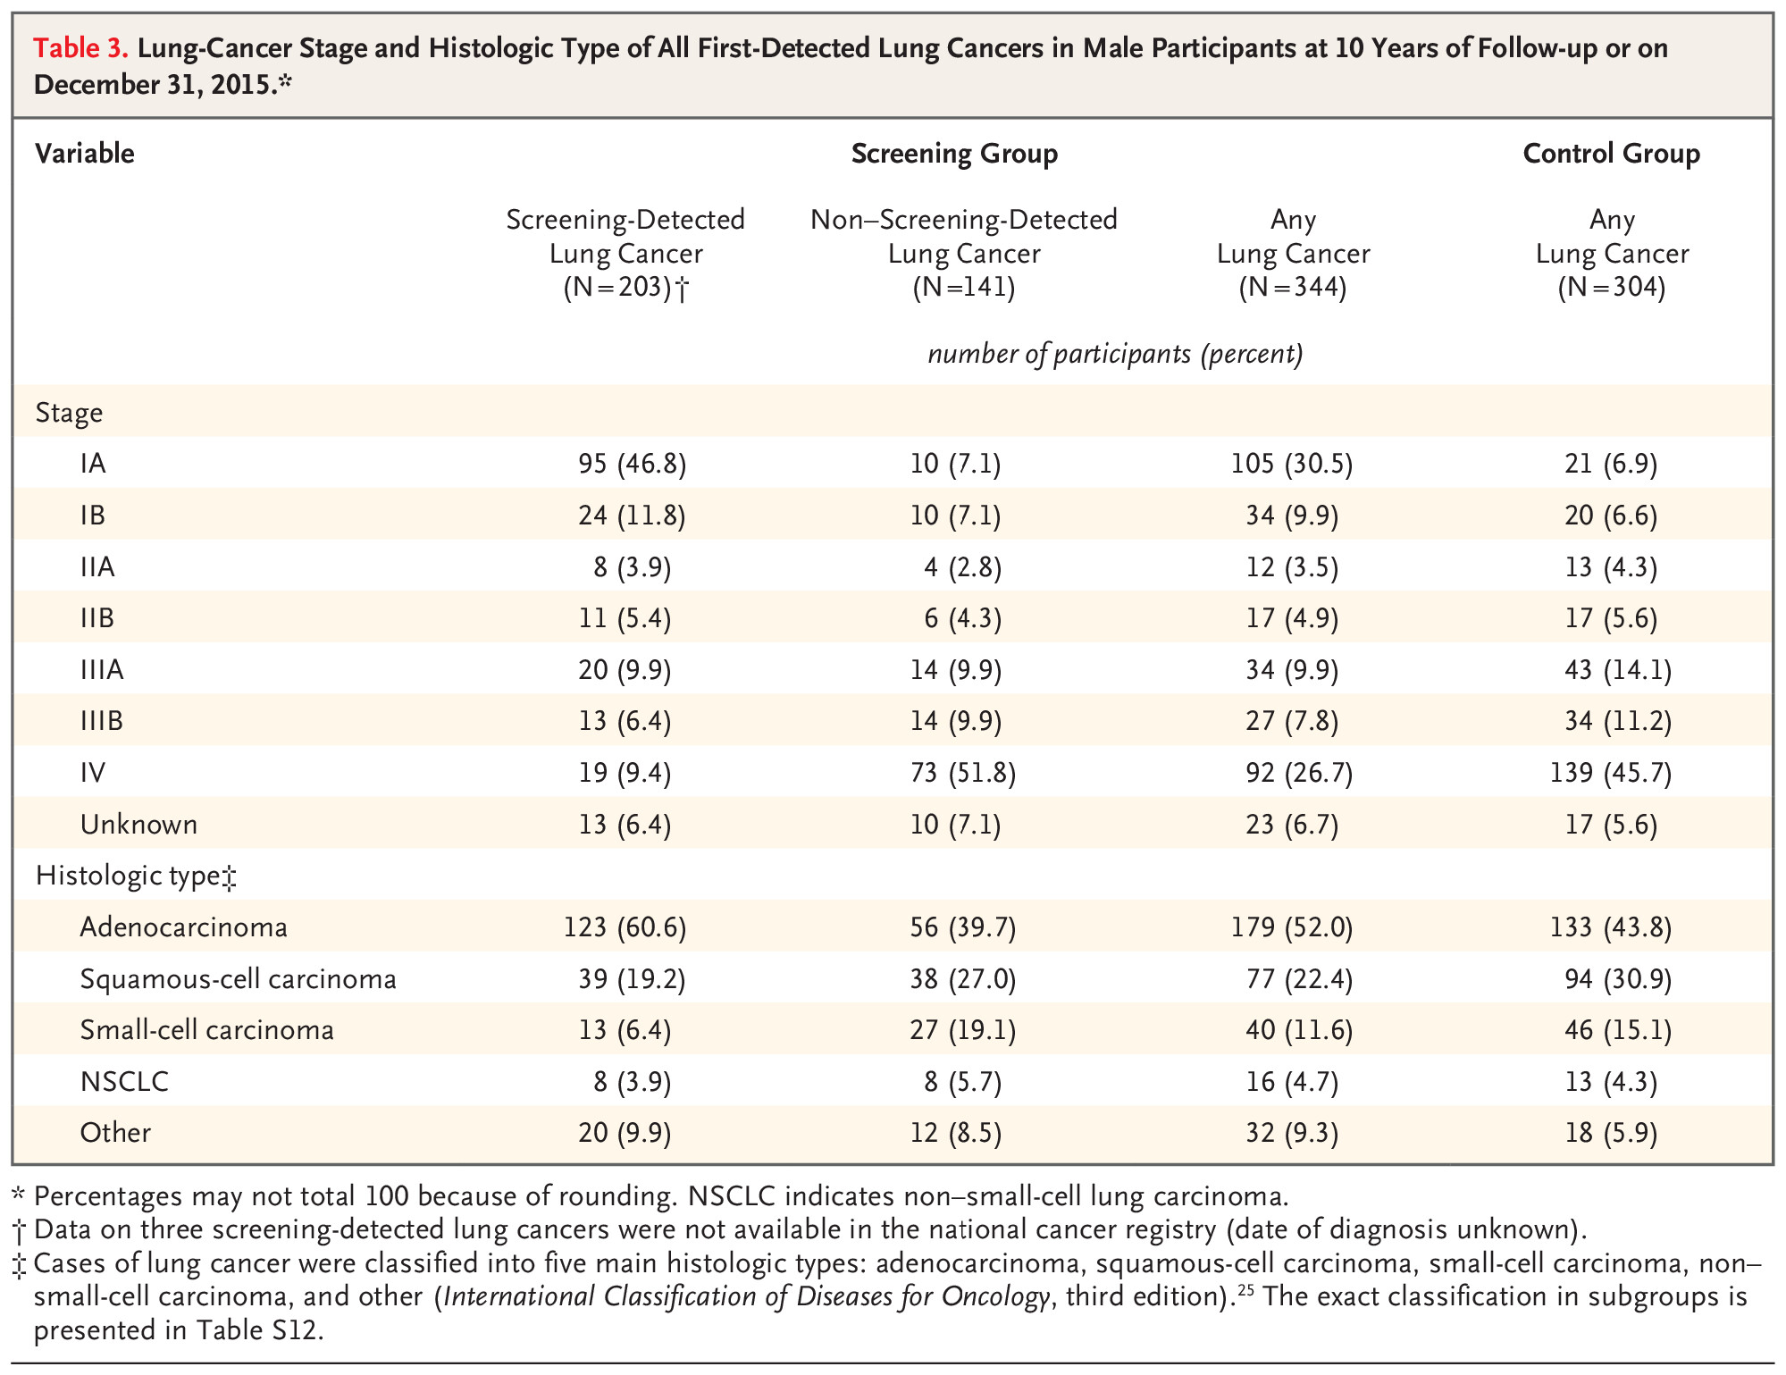
Stadium vid diagnos (Nelson-studien)

Slide 40
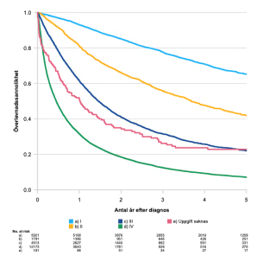
Överlevnad för NSCLC, per stadium vid diagnos, diagnosår 2016-2022
Notes:
Hela riket, per stadium, icke-småcellig lungcancer

Slide 41
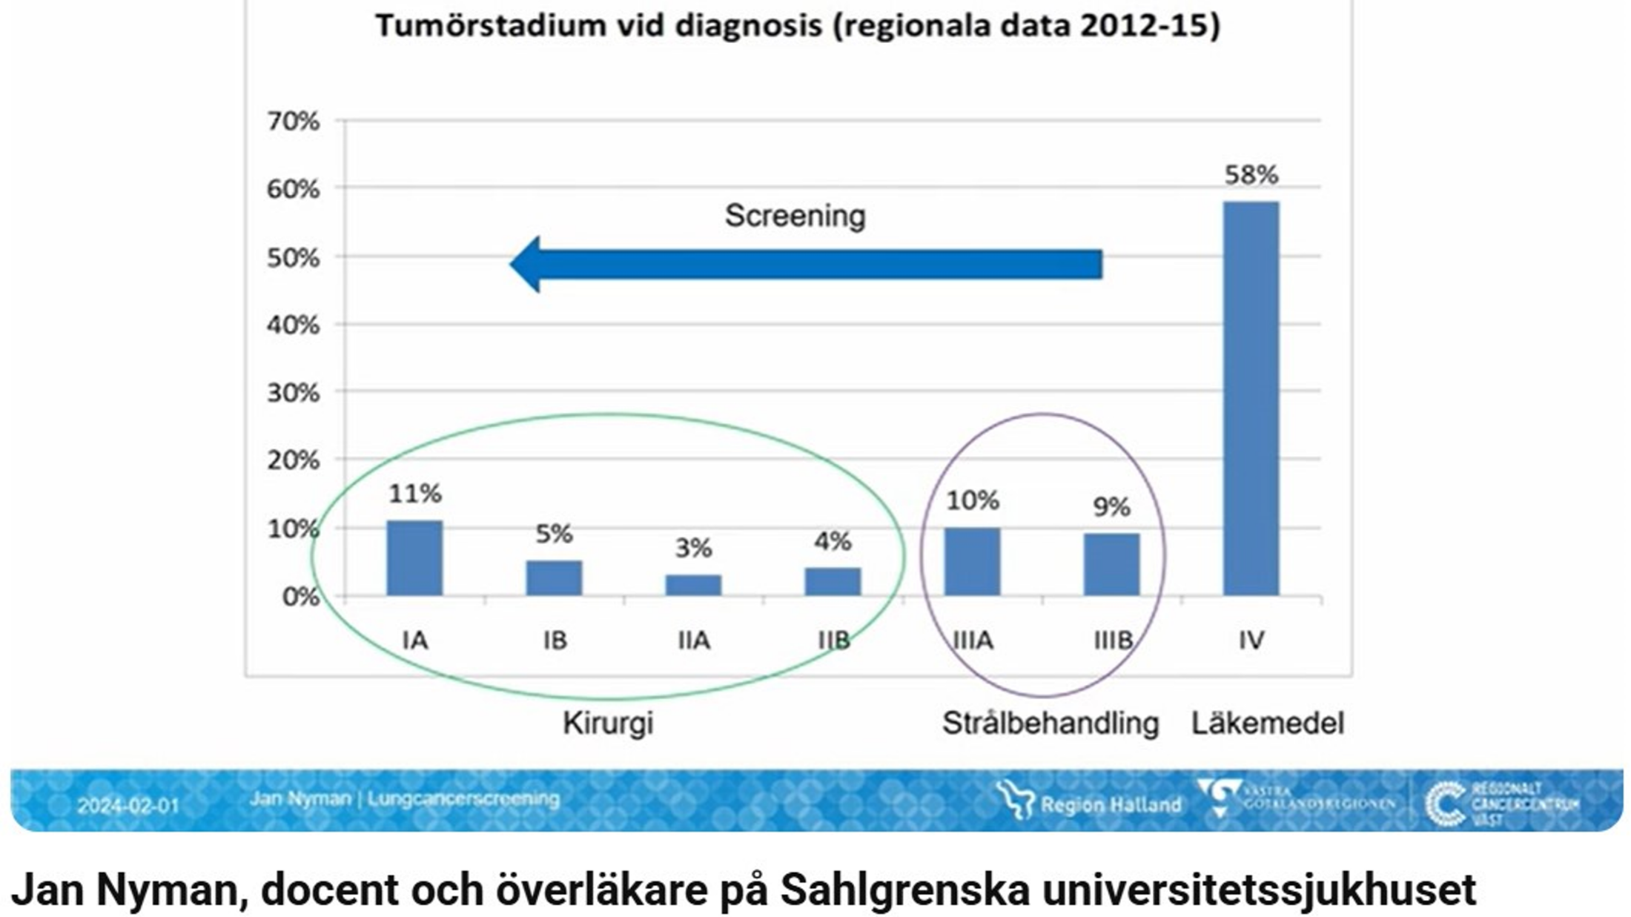

Slide 42
Pågående piloter inom lungcancerscreening
Region Stockholm/Gotland RCC Sydväst (Gunnar Wagenius, KS) 1000 pat
Västra Götaland/ RCC Väst (Jan Nyman, Sahlgrenska). Samarbete AI-tolkning Chalmers
Region Västerbotten/ RCC Nord (Mikael Johansson, NUS Umeå) Nordvästan
Region Skåne/ RCC Syd (Jaroslaw Kosieradzki, Lund)
I Nordvästan ingår blodprov (cirkulerande tumör-DNA). (Kombination i screeningverksamhet i framtiden??)
Besked från Socialstyrelsen förväntas inom några år.

Slide 43
Stipulerad screeningpopulation
Inklusionskriterier
  Ålder 50 – 74 år
  Minst 15 paketår rökexponering
  Högst 20 år sedan rökstopp
Antal individer nationellt som uppfyller kriterierna och som uppskattningsvis skulle svara på utskickad enkät och sedan tacka ja till att delta är ca 75 000.
Inom Sydöstra sjukvårdsregionen 316 000 invånare mellan 50-74 år. Ca 8 000 individer skulle uppfylla kriterierna.

Slide 44
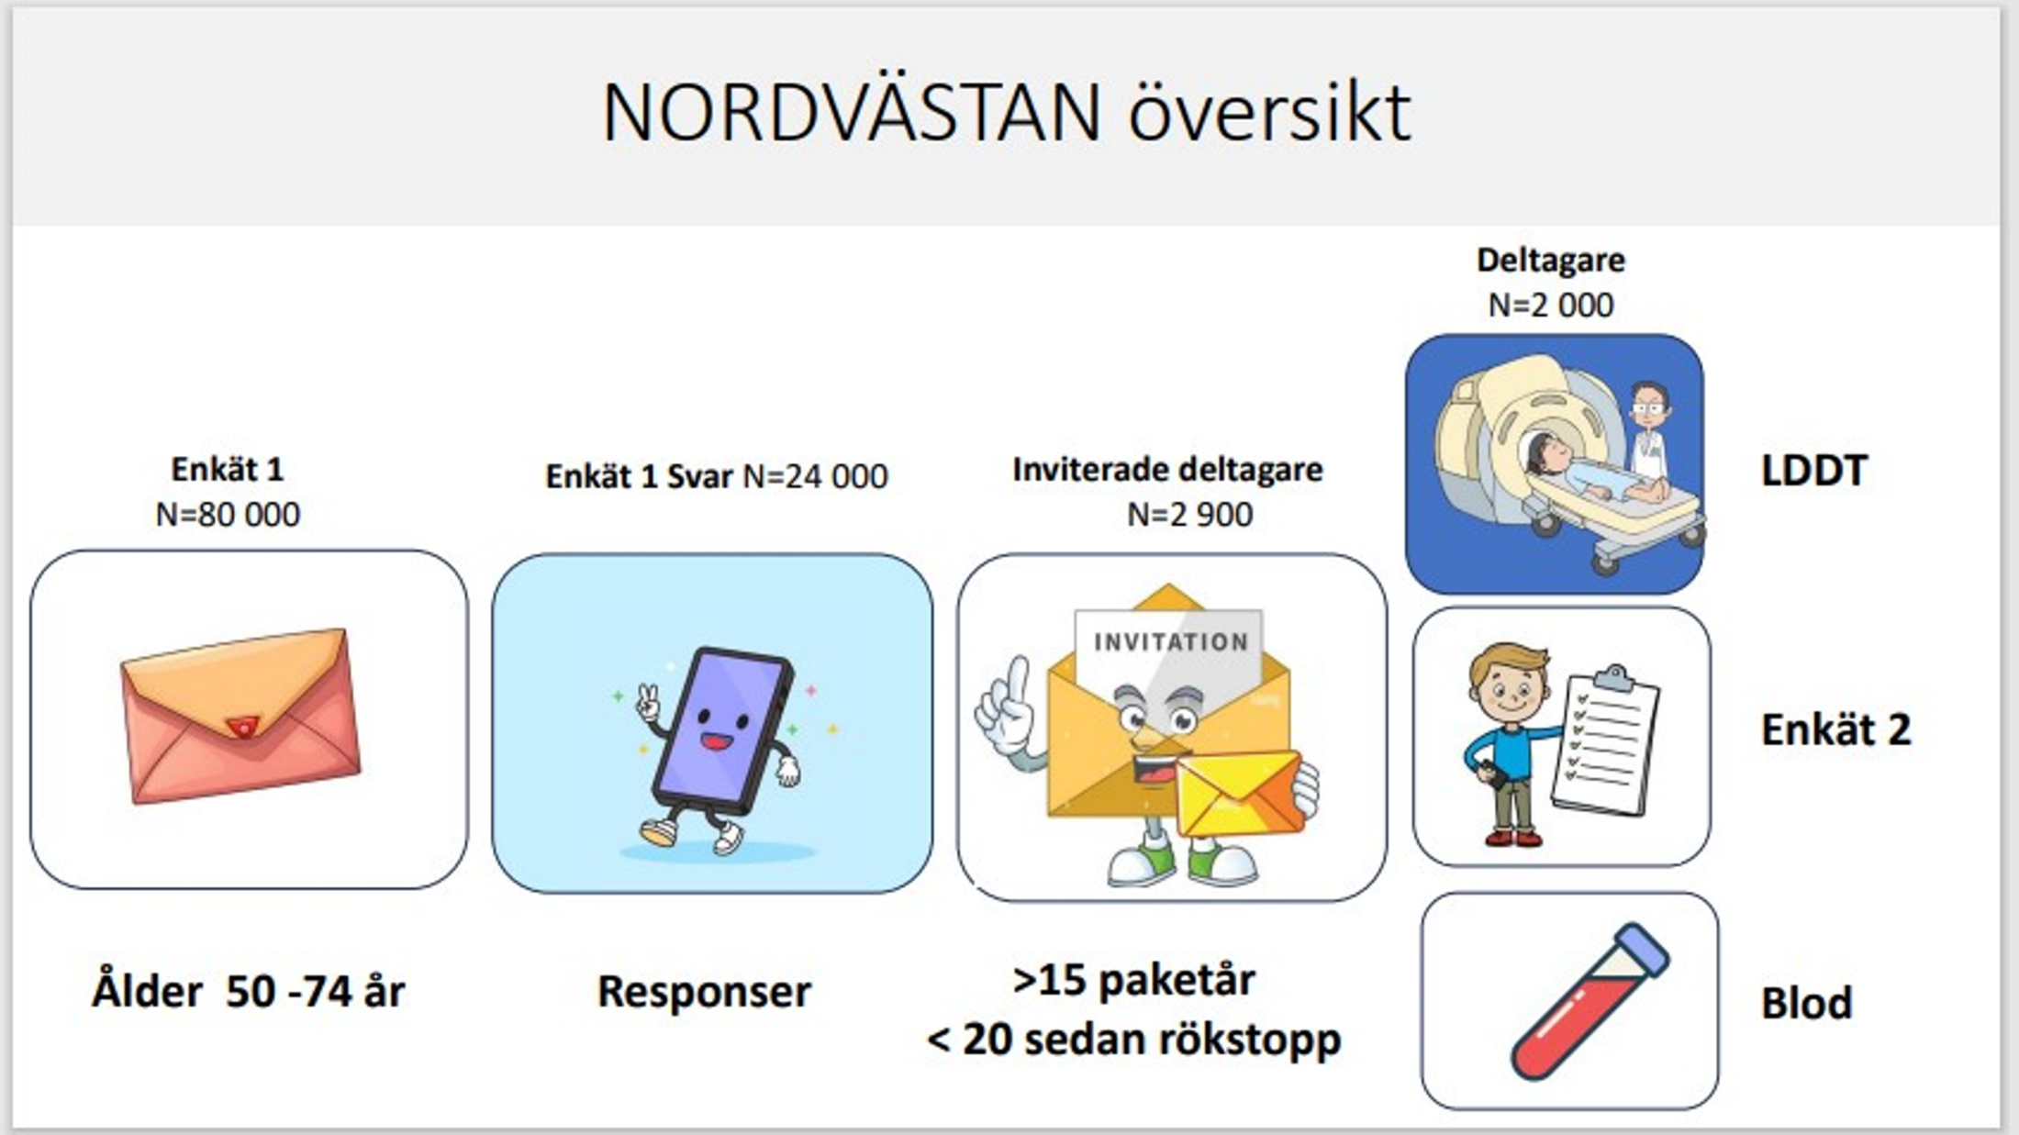

Slide 45
Inbjudan och beräknat deltagande
Screeningkontor på RCC, generiskt kallelsesystem
Utskick till alla individer 50 – 74 år
  3 miljoner i Sverige jan 2021
  Utgår årligen 2700 ind >74 år och tillkommer 3300 ind 50 år
Enkät om rökanamnes, tidigare lungsjukdom (inkl lungcancer) och acceptans för ev screening
  Estimerad svarsfrekvens 30 %
  12 % bland svarande beräknas uppfylla screeningkriterier
70 % (n=75 000) av inkluderbara deltar i screeningprogram
  Med 2-årsintervall ca 37 500 screeningomgångar per år

Slide 46
Planerat upplägg av projekt i SÖ - Nordvästan
Syfte: undersöka genomförbarhet av lungcancerscreening i SÖSR innan lungcancerscreening rekommenderas nationellt.
Praktiskt genomförande i Region Jönköpings län och Region Östergötland. Screeningprocessen riggas för att kunna genomföras även Region Kalmar län.
RCC Sydöst finansierar kostnad under en 2 - års period för:
- CT-undersökningarna, (1000 deltagare ca 3 m kr)
- Projektledare + projektledare IT i SÖSR och respektive region samt samordningssjuksköterska (kanslifunktion). Totalt 200%.
Förutbestämt antal undersökningar/patienter
Screena ca 1 000 deltagare inom SÖSR (1 CT-undersökning, LDCT)

Slide 47
Vinster för SÖSR
Varför?
Stort medicinskt behov
Dålig prognos trots tuffa behandlingar
Vinster
Räddar liv genom tidig upptäckt i tidigare stadium med bättre prognos
SÖSR bättre beredd att införa screening när det beslutas
Vi finslipar logistiken
Bättre koll på faktiska kostnader och resursbehov
På sikt minskat behov av behandlingar vid spridd sjukdom?

Slide 48
Detta projekt kan bidra till:
Även om nationell lungcancerscreening inte införs i nära framtid så kommer projektet bidra till tidig upptäckt av lungcancer, andra arbetssätt??
Varför denna grupp? Skaffar oss kunskap, bidra till tidig upptäckt i fler grupper framöver (icke-rökare)?
Bidra med logistisk kunskap inför Socialstyrelsens beslut (tillsammans med pilot Stockholm samt Nordvästan)
Fördelaktigt att sätta upp strukturer och logistik inför införandet av nationell lungcancerscreening
Minska lidande och förtida död pga sjukdom som redan hunnit sprida sig

Slide 49
Frågor kvar att lösa
Vilka län involverade i första piloten?
Vem gör vad: klinikerna/sjukvården vs RCC. Draghjälp av OPT vad gäller t ex kallelsekansli och datasystem?
Resurser kommer behövas på lung-/medicinklinikerna i samtliga deltagande län: IT-projektledare ca 50%, samordnare (sekr 20-50%) m fl
Projektledare på RCC i samtliga län
Budget behöver upprättas
Styrgrupp och projektgrupp, vilka vill vara med?
Upplägg vetenskaplig studie, vilka involverade?

Slide 50
Kommande möten
Möte med Nordvästan (Mikael Johansson och projektledare) fredag 13/2 kl. 13-14.30 (möteslänk via Linda för dem som vill vara med). ”Praktiska” frågor kring upplägg och hur det ska gå till om vi ska kopplas på Nordvästan.
KR-möte 20/2. Srinivas, Ann och Linda deltar.
Möte med röntgenklinikerna i mars, datum ej satt

Slide 51
5. Cancerstrategin
Srinivas Uppugunduri

Slide 52
Nationell cancerstrategi 2.0
Mål, delmål och exempel på insatser i den uppdaterade cancerstrategin

Slide 53

Strategins utgångspunkt:
Svensk cancervård är mycket bra. Vi ska vara stolta över vad vi uppnått och sträva efter att bli ännu bättre.
Det här är en uppdatering, inte en ny strategi. De flesta insatser som nämns är redan igång.
Notes:
Metafor i bilden: Vi är på väg mot toppen. Inte framme men på väg redan.

Slide 54


Strategin i siffror
Det är ingen tegelsten. Bara 40 sidor
Perspektivet är 10 till 15 år.
Det finns tre huvudmål uppdelat på 23 delmål.

Slide 55
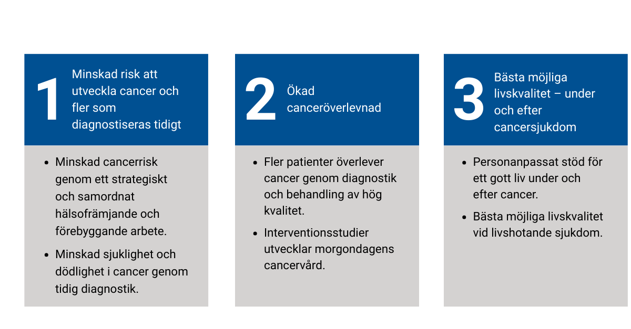
Tre övergripande mål

Slide 56
Övergripande målområden
Fyra övergripande områden ska genomsyra alla övergripande mål
Personcentrering
Jämlikhet
Forskning och innovation
Samverkan och utveckling

Slide 57
Uppföljning
Myndigheten för vård- och omsorgsanalys får i uppdrag att löpande utvärdera implementeringen och resultaten av den nationella cancerstrategin i förhållande till strategins mål.

Slide 58
Ny nationell samverkansgrupp
Tre aktörer: Socialstyrelsen (sammankallande), RCC i samverkan och CCC-nätverket. Ytterligare aktörer kan inkluderas efter behov.
Primär uppgift: Främja en ökad vårdkvalitet, förbättrade vårdresultat och en ökad resurseffektivitet inom svensk cancervård för både barn, unga vuxna, och vuxna genom implementering av den uppdaterade cancerstrategin.
Ska se till cancervården i sin helhet och samtliga av cancervårdens beståndsdelar och nivåer, inklusive patient- och närståendeperspektivet.
Ska årligen delge Socialdepartement en analys av aktuella behov inom svensk cancervård samt förslag till åtgärder och satsningar som behövs för att utveckla cancervården i den riktning som strategin anger.

Slide 59
Specifika uppdrag för samverkansgruppen
Etablerar en nationell cancerinfrastruktur med utgångspunkt i målet i EU:s cancerplan
Säkerställer en strukturerad insamling av patientrapporterade utfallsmått kopplat till utredning, behandling och uppföljning inom både barn- och vuxencancervården.
Säkerställer att patientrapporterade utfallsmått från barn- och vuxencancervården används för det systematiska kvalitetsutvecklingsarbetet av den kliniska verksamheten. Arbetet bedrivs i format som säkrar utvärdering.
Leder en strategisk utvärdering av SVF
Följer årligen upp MDK-verksamheten inom barn- och vuxencancervården
Tar fram en handlingsplan för att stärka svensk strålbehandling
Stödjer etablering av molekylära konferenser (molecular tumour boards)

Slide 60
Specifika uppdrag för samverkansgruppen
Definierar ett mindre antal generiska rehabiliteringsrelevanta variabler för förbättrad uppföljning av rehabiliteringsinsatser
Genomlyser evidensbasen och kostnadseffektiviteten för den uppföljning som rekommenderas inom cancervården
Definierar ett mindre antal generiska variabler för tidiga palliativa vårdbehov som möjliggör förbättrad uppföljning
Arbetar för en förstärkt integrering mellan forskning och vård inom både barn- och vuxencancervården
Stimulerar etableringen av nationella nätverk för att öka tillgången till interventionsstudier för barn- och vuxna

Slide 61

Strategins innehåll
Kort sammanfattning - Vad är nytt? Vad är ändrat?

Slide 62
Förebygga cancer
FoHM pekas ut som nav
  Tar fram handlingsplan
  Kompletterar indikatorer
  Stärker samverkan
  Barn/unga prioriteras
Strukturerade kontrollprogram vid ökad cancerrisk (Nytt)
Mål - Utrota livmoderhalscancer 2027 (Nytt)

Slide 63
Screening
Stärkt process hos Socialstyrelsen
Uppföljning av screening per region/underrepresented grupper/kvinnor och män
SOS tar fram evidensbaserade metoder för att nå underrepresenterade grupper
Nationella kallelsekanslier etableras där det är fördelaktig
Kallelsekanslier ska arbeta med deltagande från underrepresenterade grupper.

Slide 64
Person-centrering
Samverkansgruppen säkerställer strukturerad insamling av PREM kopplat till utredning, behandling och uppföljning
Samverkansgruppen säkerställer strukturerad användning av PROM
Regioner säkerställer tillgång till kontaktsjuksköterska
Aktiva överlämningar
Digital individuell behandlings- och uppföljningsplan
Tydliggörande av närståendestöd.

Slide 65
Tillgänglighet
Strategisk utvärdering av SVF av Samverkansgruppen (enligt förslag I remissversion)
Nuvarande strukturer kvar tills vidare
Socialstyrelsen möjliggör automatiserade ledtidsrapporter.

Slide 66
Diagnostik och behandling
Utmönstring av icke-värdeskapande vård
Samverkansgruppen följer årligen upp MDK
Förstärkt ATMP-samverkan
Samverkansgruppen tar fram en handlingsplan för strålbehandling (barn och vuxna)
Möjligheten till nationella standarder inom diagnostic utreds
Socialstyrelsen uppdaterar koder för radiologi och patologi
Program för klinisk revision etableras
Uppföljning av nya läkemedel säkerställs.
  utredning om ”modern läkemedelsprocess” och införande saknas.

Slide 67
Precisions-hälsa
Nationell infrastruktur för precisionshälsa etableras
Samverkansgruppen stödjer molecular tumor boards (MTB)
Socialstyrelsen etablerar femårigt införandeprogram för precisionsdiagnostik
Regionerna säkrar kompetensförsörjning och kompetensutveckling.

Slide 68
Rehabilitering och uppföljning
Regioner säkerställer strukturerade bedömningar
Ansvarsföredlning för rehabinsatser för barn & vuxna
Specialiserade team för avancerad rehab behov
Samverkansgruppen definierar generiska variabler
Socialstyrelsen följer årligen anvädning av rehabinsatser
Långtidsuppföljning för alla diagnostiserade före 30 år.
Förändring:
  Specifikt femårigt pilotprogram nämns inte (borttagen)
  Socialstyrelsen har parallellt uppdrag om nationell strategi för rehabilitering/habilitering (nytt).

Slide 69
Palliativ vård
Mål och delmål
Tidig anslutning till palliative vård i alla regioner
Palliativa vårdplatser erbjuds i alla regioner;
Sammanhangande barnkedja
Specialiserad palliative kompetens finns tillgänglig dygnet-runt
Exempel på insatser/aktiviteter
Implementera kunskapsstöd (barn/vuxna)
Definiera indikatorer/variable (samverkansgrupp)
Stärkt region–kommun;
Utbildning/fortbildning för all personal.

Slide 70
Forskning och innovation
Mål per region för interventionsstudier
Förstärkt integration mellan forskning och vård i bade barn och vuxencancervården
Nationell/harmoniserad uppföljningsstruktur
Nationell databas för cancerstudier
Långsiktig finansiering av Biobank Sverige
Nationell digital infrastruktur
SweTrial etablerat; ökat EU-deltagande.
Nationella och internationella forskningssamarbeten

Slide 71
Ansvars-fördelning och strukturer för samverkan
Samverkansgruppen för svensk cancervård etableras (Socialstyrelsen, RCC i samverkan, CCC)
Nationell cancerinfrastruktur enligt EU:s plan
Cancermission-hubb integreras
Årlig analys till Socialdepartementet.

Slide 72
Kunskaps-styrning
Samverkansgruppen utvärderar vårdprogramprocessen
Samverkansgruppen gör en genomlysning av utvecklingsvägar för kvalitetsregistren
Samverkansgruppen tar fram kvalitetsindikatorer i panelformat
Socialstyrelsen förbättrar cancerregistret
Socialstyrelsen tar fram nationella riktlinjer och gemensamt överlevnadsmål.

Slide 73
Strategins innehåll
Mål, delmål och insatser

Slide 74
Förebygga cancer
Vision och nuläge
Ca 23 % av cancerfallen i Sverige bedöms bero på påverkbara riskfaktorer (tobak, UV, övervikt m.m.). Behov av samordnat, tvärsektoriellt arbete, särskilt för barn och unga, och stärkt evidens inom prevention/tidig diagnos.
Mål och delmål
Minskad risk att utveckla cancer och fler som diagnostiseras tidigt.
Delmål inkl. barn och unga som prioriterad målgrupp, forskningssatsningar, samverkan med övrigt NCD-arbete, mål för riskfaktorer, och utrotning av livmoderhalscancer 2027.
Exempel på insatser/aktiviteter
FoHM tar fram handlingsplan, kompletterar indikatorer och stärker samverkan.
Etablera kontrollprogram/strukturer för uppföljning för barn och vuxna med ökad risk.

Slide 75
Screening
Vision och nuläge
Bröst-, livmoderhals- och tjock-/ändtarmscancer är etablerade; prostatapilot och lungcancerpiloter pågår. Fokus framåt: jämlik tillgång, högt deltagande, evidens för riktade åtgärder, stärkt uppföljning.
Mål och delmål
Minskad sjuklighet och dödlighet via tidig diagnostik.
Systematisk, uppdaterad process som minskar skillnader.
Forskningssatsningar även inom prevention/tidig diagnostik.
Exempel på insatser/aktiviteter
Stärka Socialstyrelsens rekommendationsprocess och systematisk uppföljning per region/grupp.
Etablera nationella kallelsekanslier och metoder för att nå underrepresenterade grupper.

Slide 76
Person-centrering
Vision och nuläge
Personcentrering som förhållningssätt genom hela vårdprocessen. Fokus på bemötande, delaktighet, Min Vårdplan, kontaktsjuksköterska, PREM/PROM, samt stärkt närståendestöd.
Mål och delmål
>90 % upplever hög kontinuitet/samordning och delaktighet; systematisk patient-/närståendemedverkan i alla regioner.
Exempel på insatser/aktiviteter
Etablera patient-/närståenderåd, strukturera och använda PROM/PREM även för barn.
Kontaktsjuksköterska, aktiva överlämningar, digital individuell plan; tydliggöra närståendestöd.

Slide 77
Tillgänglighet
Vision och nuläge (kort)
SVF har stärkt struktur och jämlikhet men ledtidsmålet (80 %) har inte nåtts; behov av utvärdering och uppföljning.
Mål och delmål (ur strategin)
Ökad överlevnad och livskvalitet genom förbättrade ledtider.
Exempel på insatser/aktiviteter
Strategisk utvärdering
ev. generisk SVF
automatiserade ledtidsrapporter.

Slide 78
Diagnostik och behandling
Vision och nuläge
Fortsatt hög kvalitet och snabb implementering, stärkt MDK-uppföljning, ATMP, strålbehandling, standardisering i patologi/radiologi, uppföljning av nya läkemedel.
Mål och delmål
Ökad överlevnad; heltäckande statistik över cancerläkemedel.
Exempel på insatser/aktiviteter
Årlig MDK-uppföljning; ATMP-samverkan; strålhandlingsplan; nationella standarder och koduppdateringar; klinisk revisionsprogram; uppföljning av läkemedel.

Slide 79
Precisions-hälsa
Vision och nuläge
Etablera nationell samordning, prioritering via införandeprogram, molekylära konferenser, och kompetensförsörjning.
Mål och delmål
Nationell infrastruktur för precisionshälsa.
Exempel på insatser/aktiviteter
Nationell infrastruktur; MTB; Socialstyrelsens 5-åriga införandeprogram; kompetensutveckling.

Slide 80
Rehabilitering och uppföljning
Vision och nuläge
Ökat behov när fler lever med/efter cancer; standardiserade behovsbedömningar, särskilt för barn/unga vuxna; stärkt uppföljning och specialiserade team.
Mål och delmål
Stärkt tillgång för unga vuxna, individuell plan brett införd, 80 % erbjuds strukturerad bedömning.
Exempel på insatser/aktiviteter
Strukturerade bedömningar, tydliga ansvar, kartläggning region/kommun, specialiserade team, generiska variabler, årlig uppföljning, genomlysning av uppföljningens evidens och långtidsuppföljning för <30 år vid diagnos.

Slide 81
Palliativvård
Vision och nuläge (kort)
Tidig integrering, jämlik tillgång till allmän och specialiserad palliativ vård, tydliga strukturer, utbildning/fortbildning och uppföljning.
Mål och delmål (ur strategin)
Tidig anslutning i alla regioner; platser i alla regioner; barnkedja; dygnet-runt-kompetens.
Exempel på insatser/aktiviteter
Implementera kunskapsstöd; stärka region–kommun; definiera indikatorer; utbildning och fortbildning.

Slide 82
Palliativvård
Vision och nuläge (kort)
Tidig integrering, jämlik tillgång till allmän och specialiserad palliativ vård, tydliga strukturer, utbildning/fortbildning och uppföljning.
Mål och delmål (ur strategin)
Tidig anslutning i alla regioner; platser i alla regioner; barnkedja; dygnet-runt-kompetens.
Exempel på insatser/aktiviteter
Implementera kunskapsstöd; stärka region–kommun; definiera indikatorer; utbildning och fortbildning.

Slide 83
Forskning och innovation
Vision och nuläge
Stärka kulturen och infrastrukturen för klinisk forskning, öka interventionsstudier och jämlik tillgång, data/biobank, EU-samverkan.
Mål och delmål
Forskningssatsningar inom prevention/tidig diagnos; mål per region för interventionsstudier; kapacitetsuppföljning; ökat EU-deltagande.
Exempel på insatser/aktiviteter
Integrera forskning i vård, harmoniserad uppföljning; finansiera Biobank Sverige; nationell hälsodata-infrastruktur; databas över interventionsstudier; nätverk/terapikluster (SweTrial); riktade satsningar inom prevention, tidig diagnos, AI, strålbehandling.

Slide 84
Ansvars-fördelning och strukturer för samverkan
Vision och nuläge (kort)
Ökad och tydligare samverkan mellan Socialstyrelsen, RCC, CCC och vårdens nivåer; etablera nationell cancerinfrastruktur i linje med EU:s cancerplan och integrera cancermission-hubb.
Mål och delmål (ur strategin)
Etablerad, samlad nationell cancerinfrastruktur.
Exempel på insatser/aktiviteter
Inrätta samverkansgrupp för svensk cancervård; ta fram nationell infrastruktur.

Slide 85
Kunskaps-styrning
Vision och nuläge
Stärka implementering och följsamhet till kunskapsstöd, bättre data/indikatorer, utveckla kvalitetsregister och prioriteringsstöd; utvärdera vårdprogramsprocessen.
Mål och delmål
Förbättrad uppföljning och prioriteringsstöd som grund för alla mål.
Exempel på insatser/aktiviteter
Kvalitetspaneler och utveckling av register; bättre användning av cancerregistret; utvärdera vårdprogram; överväg nationella riktlinjer och gemensamt överlevnadsmål.

Slide 86
6. Forskning
Pär Myrelid
Vad skulle behöva ske i samverkan inom RPO och mellan RPO för att stärka forskning?
Hur engagerar vi hela SÖSR?
Vad skulle behövas för att stärka samarbetet kring läkemedelsstudier?
Kan vi i SÖSR vara en del av något större i forskningssammanhang?
Hur får vi skaleffekterna?
Har vi välfungerande nätverk för forskning?

Slide 87

Forskning
Vad skulle behöva ske i samverkan inom RPO och mellan RPO för att stärka forskning?

Slide 88
Att fundera över och diskutera
Har vi välfungerande nätverk för forskning?
Hur engagerar vi hela SÖSR?
Vad skulle behövas för att stärka samarbetet kring läkemedelsstudier?
Hur får vi skaleffekterna?
Kan vi i SÖSR vara en del av något större i forskningssammanhang?
Vad skulle behöva ske i samverkan inom RPO och mellan RPO för att stärka forskning?

Slide 89
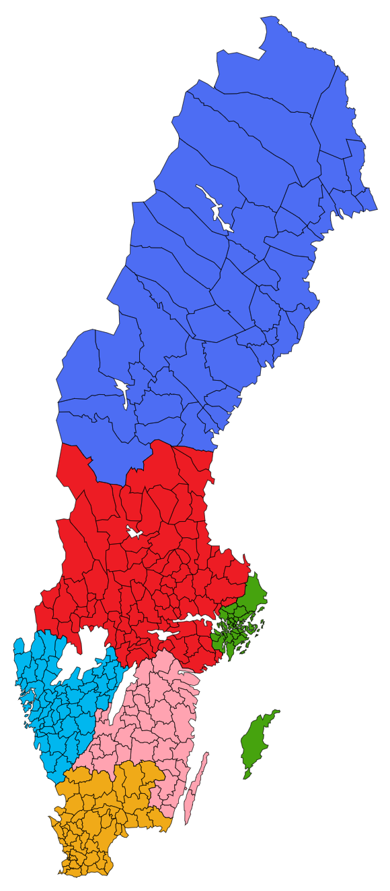
Forskning i Sverige – våra styrkor
Välstrukturerat land – offentlig sjukvård
Tilltro till myndigheter/vetenskap – och varandra
Tillförlitliga register/journalhandlingar - personnummer
Kvalitetsregister
Historik med läkemedel och medicinteknisk FoU
Historik med mycket läkemedelsstudier – kliniker i samarbete med LIF

Slide 90
Forskning i Sverige – våra utmaningar
Avlångt och glesbyggt land – många olika huvudmän
Minskad tilltro till myndigheter/vetenskap – globalt problem
Allt svårare att nyttja register/journaler
Minskat stöd till kvalitetsregister
Många läkemedel och medicintekniska företag lämnat Sverige – men inte alla!
Läkemedelsstudier – kliniker har inte/tar sig inte tid och andra länder kommit ifatt/gått om

Slide 91
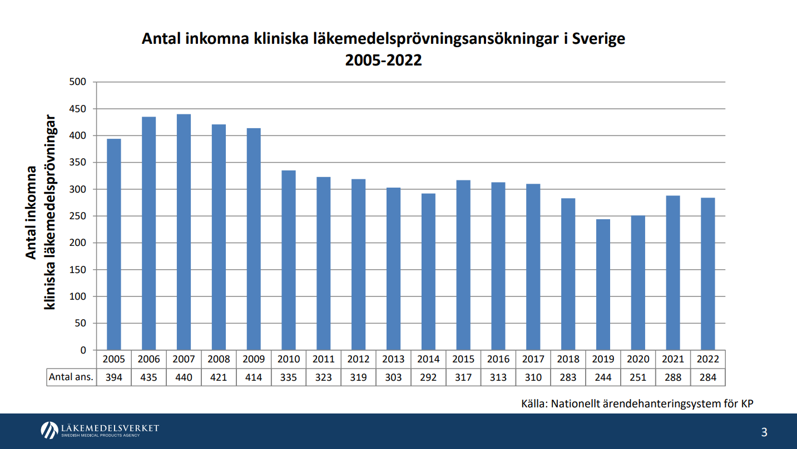


Slide 92
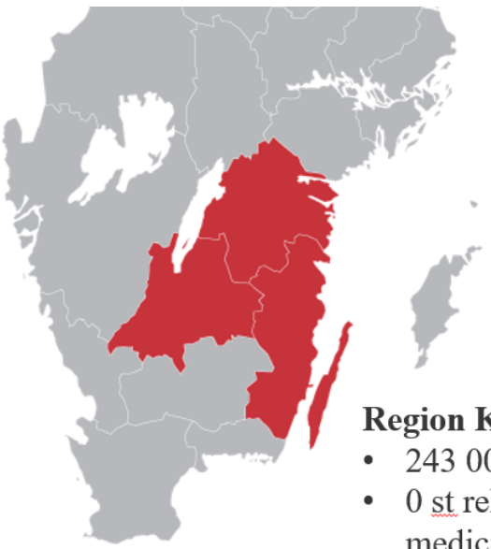
SÖSR – våra styrkor
10 % av Sverige i en välstrukturerad region
Närhet - Mellan regionerna/sjukhus
Samarbete – Klinik, utbildning, forskning
Region
Östergötland
Ca 450 000
Region
Kalmar
Ca 250 000
Region
Jönköping
Ca 350 000

Slide 93
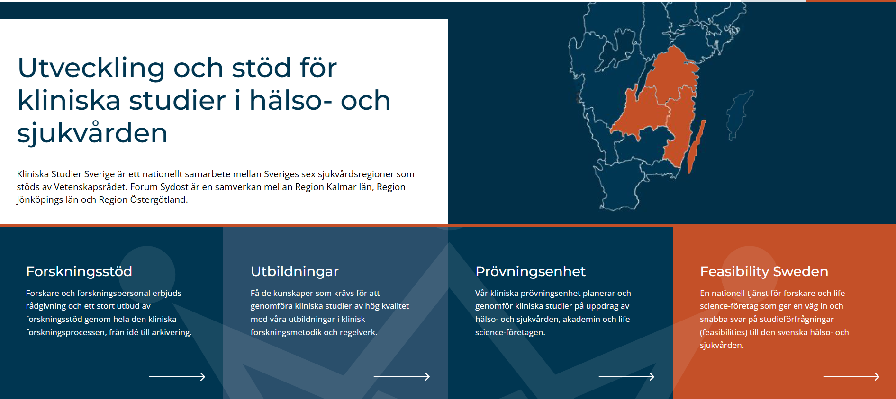

Slide 94
Forskningsstöd
FORSS – Bra möjlighet till ekonomiskt forskningsstöd från planering till genomförande

Slide 95
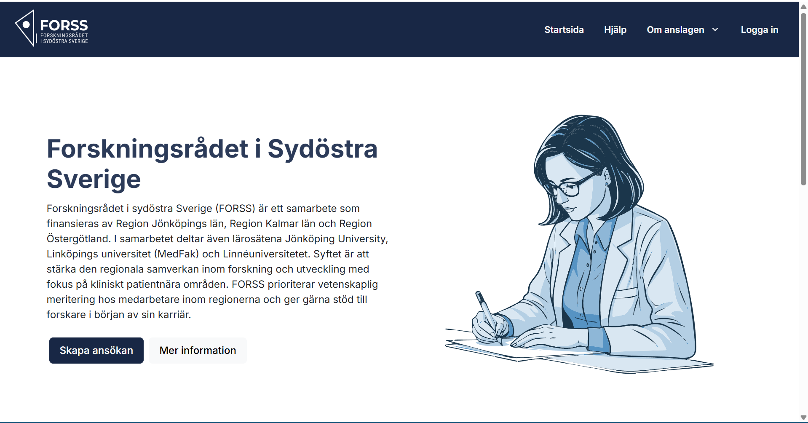

Slide 96
Forskningsstöd
FORSS – Bra möjlighet till ekonomiskt forskningsstöd från planering till genomförande
Forskningstid – Svårt att få till i pressad klinisk verksamhet/ekonomi
Nätverk forsknings-sköterskor
Tillgång till hälsodata

Slide 97
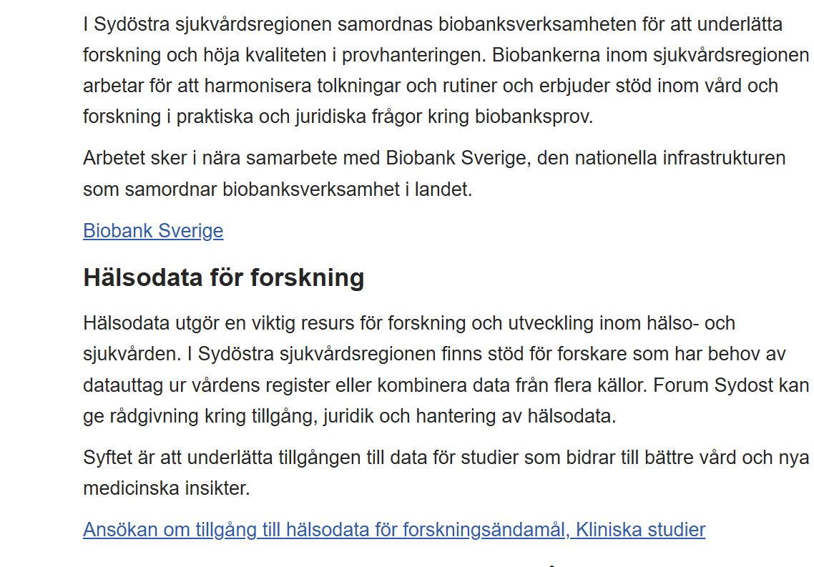
Notes:
Talande att länken inte fungerar…..

Slide 98
RSG forskning och life science
Översiktlig handlingsplan för 2026
Uppdaterad: 2025-11-18
Notes:
Vad finns då formulerat från Regional samverkansgrupp?

Slide 99
Nationellt insatsområde | Prioriterat område och patientlöften | Aktiviteter | Uppföljning | Status
Verka för fler kliniska studier i Sverige i samverkan med andra aktörer | Ökad vårdkvalitet och uppföljning genom ökad sekundäranvändning av hälsodata | RSL har gett forskningsdirektörerna i uppdrag att införa struktur för forum och gemensam process för utlämning av hälsodata för forskningsändamål. En handläggar-/rådgivningsgrupp är formad där handläggare från de tre regionerna inom SÖSR representerar. Aktivt arbete pågår med att ta fram underlag inför sekretessprövning samtidigt som kontinuerliga diskussioner sker kring hur arbetet kan effektiviseras och kvalitetssäkras. Det finns också ett samarbete inom SÖSR kring utlämningsärenden för att säkra utlämningen och korta ledtider. Ny ärende hantering testas i programmet Research web för att förbättra processen Ingå i en nationell dialog kring handläggning av utlämning av hälsodata vid forskningsändamål. Utreda och införa handläggaravgift Införa digital ärende hantering. Inventera juridiska och tekniska möjligheter för kontrollerad åtkomst till interna forskare vid komplexa utlänningsärenden Undersöka möjligheter för automatiserade uttag för bla fritext och bild | Återkommande rapportering till RSL, RSG nätverk och styrgrupp RSL/Forum sydost Process och funktion för ärendehantering i Minsos plattform har implementerats i SÖSR. Fungerande ärendehantering med handläggar- och rådgivningsgrupp. Fortfarande en del problematik då företaget inte riktigt kan möta våra behov. Kontinuerliga diskussioner pågår Det gemensamma granskningsarbetet av fler ansökningar tar stora resurser, varför vi initierat ett arbete att ta fram underlag för att kunna införa avgift för stora komplexa utlämningar. Underlaget planeras läggas fram under 25/26. Målet är att ta fram ett gemensamt underlag att utgå från inom SÖSR Följer upp ledtider och antal ärenden. Där vi ser att antalet ärenden ökar samtidigt som handläggartiden vid menprövningen har minskat, däremot är handläggningstider för datautlämning långa i regionerna. Mer fokus läggs under 2025-26 på att effektivisera utlämning av data. Nya gruppkonstellationer har bildats med jurister, utdata enheter i SÖSR Processen för sekretessprövningen är etablerad. Kontinuerliga möten i handläggar-/rådgivningsgruppen stärker samarbetet inom regionen, där finns också ett värdefull kunskapsutbyte vid svåra komplexa utlämningar | Grön Pågår Pågår Förankrat i vht
Verka för fler kliniska studier i Sverige i samverkan med andra aktörer | Förbättra förutsättningar för att genomföra kliniska studier inom SÖSR | Arbeta utifrån framtagna riktlinjer för företagsinitierade läkemedelsstudier Införa startsäkring av forskning inför studie/projektstart Utreda åtgärder för ökat antal kliniska studier i SÖSR. | Kontinuerlig dialog i verksamhet, ledning och med verksamhetsfunktioner. Utredning av forskningsaktiviteter, ev behov och förslag inför etablering av infrastruktur för klinisk prövningsenhet har genomförts av externa utredare. En sammanställning över pågående kliniska studier i hela SÖSR har tagits fram och ligger som underlag för framtagning av en färdplan under 2025-2026 | Grön Pågår

Slide 100
Nationellt insatsområde | Prioriterat område och patientlöften | Aktiviteter | Uppföljning | Status
Verka för fler kliniska studier i Sverige i samverkan med andra aktörer | Ökad vårdkvalitet och uppföljning genom ökad sekundäranvändning av hälsodata | RSL har gett forskningsdirektörerna i uppdrag att införa struktur för forum och gemensam process för utlämning av hälsodata för forskningsändamål. En handläggar-/rådgivningsgrupp är formad där handläggare från de tre regionerna inom SÖSR representerar. Aktivt arbete pågår med att ta fram underlag inför sekretessprövning samtidigt som kontinuerliga diskussioner sker kring hur arbetet kan effektiviseras och kvalitetssäkras. Det finns också ett samarbete inom SÖSR kring utlämningsärenden för att säkra utlämningen och korta ledtider. Ny ärende hantering testas i programmet Research web för att förbättra processen Ingå i en nationell dialog kring handläggning av utlämning av hälsodata vid forskningsändamål. Utreda och införa handläggaravgift Införa digital ärende hantering. Inventera juridiska och tekniska möjligheter för kontrollerad åtkomst till interna forskare vid komplexa utlänningsärenden Undersöka möjligheter för automatiserade uttag för bla fritext och bild | Återkommande rapportering till RSL, RSG nätverk och styrgrupp RSL/Forum sydost Process och funktion för ärendehantering i Minsos plattform har implementerats i SÖSR. Fungerande ärendehantering med handläggar- och rådgivningsgrupp. Fortfarande en del problematik då företaget inte riktigt kan möta våra behov. Kontinuerliga diskussioner pågår Det gemensamma granskningsarbetet av fler ansökningar tar stora resurser, varför vi initierat ett arbete att ta fram underlag för att kunna införa avgift för stora komplexa utlämningar. Underlaget planeras läggas fram under 25/26. Målet är att ta fram ett gemensamt underlag att utgå från inom SÖSR Följer upp ledtider och antal ärenden. Där vi ser att antalet ärenden ökar samtidigt som handläggartiden vid menprövningen har minskat, däremot är handläggningstider för datautlämning långa i regionerna. Mer fokus läggs under 2025-26 på att effektivisera utlämning av data. Nya gruppkonstellationer har bildats med jurister, utdata enheter i SÖSR Processen för sekretessprövningen är etablerad. Kontinuerliga möten i handläggar-/rådgivningsgruppen stärker samarbetet inom regionen, där finns också ett värdefull kunskapsutbyte vid svåra komplexa utlämningar | Grön Pågår Pågår Förankrat i vht
Verka för fler kliniska studier i Sverige i samverkan med andra aktörer | Förbättra förutsättningar för att genomföra kliniska studier inom SÖSR | Arbeta utifrån framtagna riktlinjer för företagsinitierade läkemedelsstudier Införa startsäkring av forskning inför studie/projektstart Utreda åtgärder för ökat antal kliniska studier i SÖSR. | Kontinuerlig dialog i verksamhet, ledning och med verksamhetsfunktioner. Utredning av forskningsaktiviteter, ev behov och förslag inför etablering av infrastruktur för klinisk prövningsenhet har genomförts av externa utredare. En sammanställning över pågående kliniska studier i hela SÖSR har tagits fram och ligger som underlag för framtagning av en färdplan under 2025-2026 | Grön Pågår

Slide 101
Resultat
Stärkt samarbete inom forskningsstödjande aktiviteter inom SÖSR
Gemensam handläggningsprocess i SÖSR för att tydliggöra och underlätta processen att få hälsodata utlämnad i samband med forskningsstudier baserad på register och patientjournaler
Regionernas samarbete syftar till att stärka varandra i var och ens forskningskompetenser och administration samt till att underlätta för invånares och medarbetares medverkan i kliniska studier
Infrastruktur på regional och SÖSR nivå ligger i linje med nationella målsättningar om att öka antalet kliniska studier framförallt kliniska prövningar och för att göra SÖSR till en attraktiv samarbetspartner vid genomförande av kliniska studier
Gemensamma incitamentsmodeller
Startsäkringsregistrering inför start av nya kliniska studier har kommit olika långt i de tre regionerna
Reviderat innehåll på SÖSR webbplats i syfte att locka fler prövare och externa forskare att vilja genomföra kliniska studier

Slide 102
Utmaningar
Hälso- och sjukvårdsregionerna är enskilda huvudmän
Regionerna har kommit olika långt i frågor inom forskning och life science
Olika förutsättningar i verksamheter och behov hos forskare
Regionerna använder olika system och tekniska och organisatoriska lösningar
Regionerna har olika kapacitet och resurser för att ingå i alla gemensamma satsningar
Aktiviteter genomförs av en liten grupp medarbetare vilket gör att vi måste prioritera och parkera aktiviteter
Oklara finansieringsmodeller för stödstrukturerna FSO/RSG, arbetet överlappar men har olika ersättningsmodeller
Säkra kompetensförsörjning inom forskning och forskningsstödjande personal
Stort arbete att införa startsäkring - registrering av forskningsstudier för att få fram bra och gemensam statistik i SÖSR. Införandet är försenat.
I samband med att uppdrag blir fler och att det råder stora förväntningar på att öka kliniska studier i en ekonomisk pressad vårdverksamhet upplever alltfler forskningsstödjande personal att de inte hinner med och känner splittring i prioritering
Bristande förståelse för rådande regleringar vid bla sekundäranvändning av hälsodata i verksamheten
Notes:
Startsäkring nog viktigare för administratörer än för forskarna själva….

Slide 103
RSG juridik och informationssäkerhet
Översiktlig handlingsplan
Uppdaterad: 2025-12-15
Notes:
Vad finns då formulerat från Regional samverkansgrupp?

Slide 104
Utmaningar
Uppdrag som ges till gruppen behöver vara tydligt beskrivna och ges in tillsammans med tillräckligt utredningsunderlag för att vi ska kunna fullgöra vårt uppdrag så bra och snabbt som möjligt. Vi kan därför behöva ta fram anvisningar till de som ska initiera ärenden hos oss så att de tydligt kan beskriva sitt hjälpbehov och ge oss de övriga uppgifter vi behöver för att utföra uppdraget.
Handläggningstiderna kan bli långa till följd av att alla tre regioner behöver vara synkade.
Notes:
Alltför stora svårigheter att få ut data.
Tar för lång tid.
Alla tolkar på sitt sätt om i vilken form och på vilket sätt hälsodata kan och skall lämnas ut.

Slide 106

Utbildningar
FORSS-kursen – välfungerande/uppskattat
GCP
ST-läkarna
  Översiktliga kurser om forsknings-metodik i utbildningen/tolka data
  Utnyttja den kompetens som finns i SÖSR för de obligatoriska ST-arbetena (kvalitetsprojekt/forskningsprojekt)
Notes:
En möjlighet är att tre ST-läkare gör ett projekt inom samma område i de tre ingående regionerna för att sedan sammanställa data till ett SÖSR, eller ännu större, projekt.
Bra introduktion för de som vill gå vidare med forskningen – i det lilla eller stora

Slide 108
Prövningsenhet
Klinisk prövning av läkemedel och medicinteknik - Behöver stärkas
Planering och ansökan till myndigheter – Mycket viktigt stöd
Monitorering
Epidemiologiska studier
Notes:
Egen erfarenhet när vi ville göra en läkemedels-studie kopplad till ett kvalitetsregister – blev hänvisade till Örebro eller Stockholm i stället. Så kan det inte gå till.
Även tråkig erfarenhet gällande epidemiologisk studie. Kunde inte få tag i någon med tillräcklig erfarenhet. Hänvisades till Karolinska i stället. Trist!

Slide 109
Kan vi vara en del av något större?
Absolut!
Goda exempel finns
GMC (Genomiskt medicincentrum) Sydöst
  Sällsynta sjukdomar
  Cancer
  Infektionssjukdomar
  Farmakogenomik
  Hälsoekonomi
Notes:
Egen erfarenhet när vi ville göra en läkemedels-studie kopplad till ett kvalitetsregister – blev hänvisade till Örebro eller Stockholm i stället. Så kan det inte gå till.
Även tråkig erfarenhet gällande epidemiologisk studie. Kunde inte få tag i någon med tillräcklig erfarenhet. Hänvisades till Karolinska i stället. Trist!

Slide 110
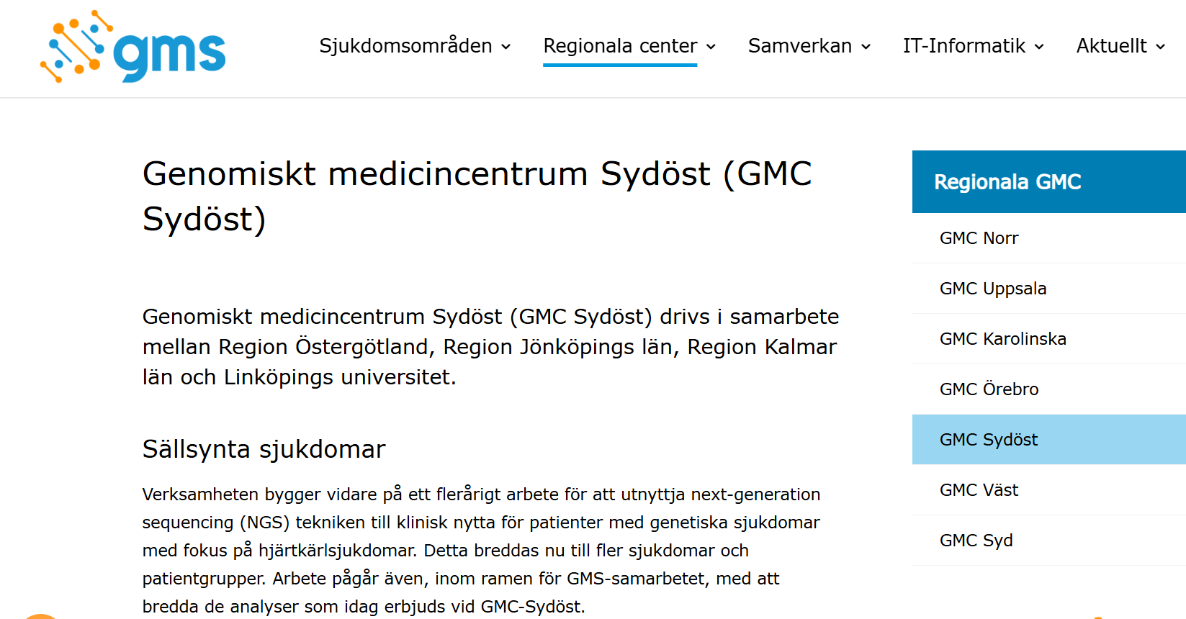

Slide 111
Kan vi vara en del av något större?
Absolut!
Goda exempel finns
GMC (Genomiskt medicincentrum) Sydöst
  Sällsynta sjukdomar
  Cancer
  Infektionssjukdomar
  Farmakogenomik
  Hälsoekonomi
SCAPIS
Notes:
Egen erfarenhet när vi ville göra en läkemedels-studie kopplad till ett kvalitetsregister – blev hänvisade till Örebro eller Stockholm i stället. Så kan det inte gå till.
Även tråkig erfarenhet gällande epidemiologisk studie. Kunde inte få tag i någon med tillräcklig erfarenhet. Hänvisades till Karolinska i stället. Trist!

Slide 112
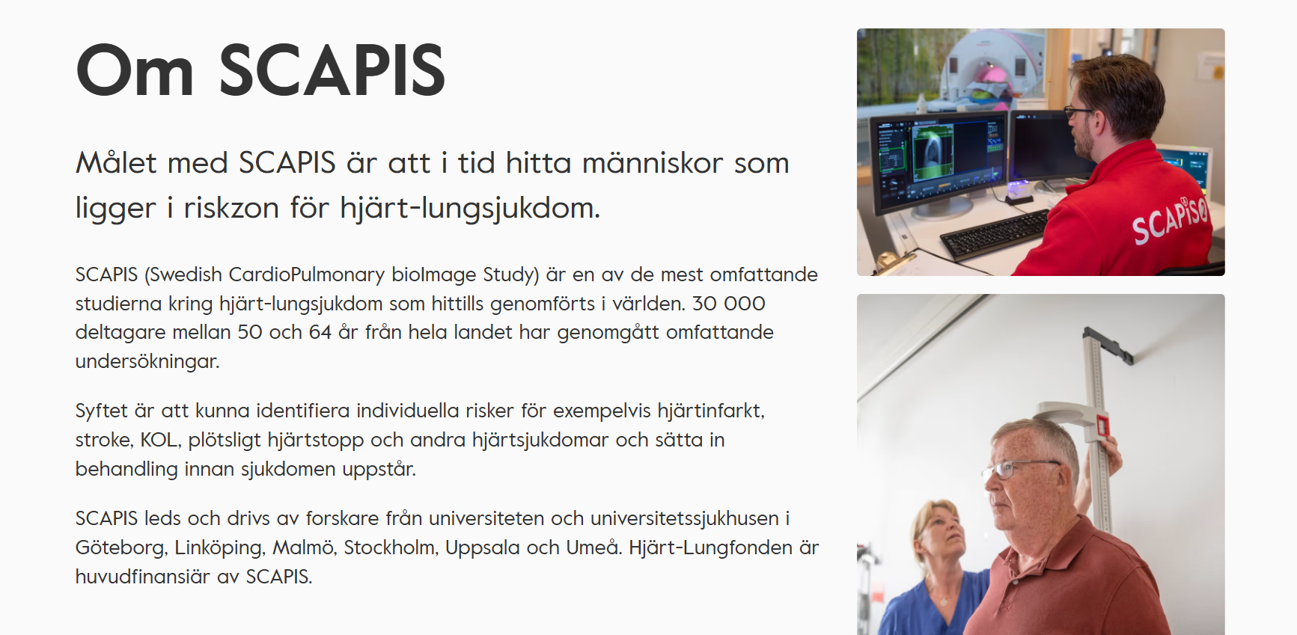
Notes:
Egen erfarenhet när vi ville göra en läkemedels-studie kopplad till ett kvalitetsregister – blev hänvisade till Örebro eller Stockholm i stället. Så kan det inte gå till.
Även tråkig erfarenhet gällande epidemiologisk studie. Kunde inte få tag i någon med tillräcklig erfarenhet. Hänvisades till Karolinska i stället. Trist!

Slide 113
Hur kan RPO verka/samverka?
Kirurgi/
Plastikkir
Rörelse-organen
Kvinnosjd/ Förlossning
Magtarmsjd
Cancer
Hud/Ven
Njursjd/ Urologi

Slide 114
Hur kan RPO verka/samverka?
Rörelse-organen
Kirurgi/
Plastikkir
Kvinnosjd/ Förlossning
Cancer
Magtarmsjd
Njursjd/ Urologi
Hud/Ven
Notes:
Hitta gemensamma områden – finns nästan mellan alla RPO
Cancer lite av en självklar nod för alla de övriga områdena

Slide 115


Hur kan regioner/sjukhus samverka?
Notes:
Tar exempel från min egen specialitet – kirurgin
Den klassiska bilden – det stora universitetssjukhuset i centrum

Slide 116
Hur kan regioner/sjukhus samverka?
Samarbete
Ökade volymer
Bättre resultat
Bättre forskning
Utrymme för ”rätt sorts” ingrepp på respektive enhet
Notes:
Tar exempel från min egen specialitet – kirurgin
Den moderna bilden
– Vissa saker nivåstrukturerade inom varje region (rektalcancer)
Vissa saker skickas ut från de stora sjukhusen till ett eller flera av de mindre (koloncancer, gallor mm)
Vissa saker skickas i vissa fall till något av sjukhusen som inte är det stora universitetssjukhuset (bariatrisk kirurgi)
Vissa saker skulle kunna skickas mellan alla sjukhusen till något av de lite mindre, t ex stomibråck
Vissa saker kommer utifrån till regionen (NHV förlossningsskador, IBD)

Slide 117
7. Mötestider 2026
10 april, klockan 9.00-12.00, digitalt
18 september gemensamt KR Klockan 8.30-15.30, Nässjö
6 november, klockan 9.00-15.30, Nässjö

Slide 118
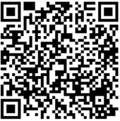
8. Summering och utvärdering

Slide 119
www.sydostrasjukvardsregionen.se

